Slide 1
Von der Gemeinwesenarbeit zur sozialräumlichen Jugendarbeit
Prof. Dr. Ulrich Deinet, Karlsruhe 9.10.2018

Slide 2
Von der Gemeinwesenarbeit zur sozialräumlichen Jugendarbeit
Grundlage: Sozialraum- und Lebensweltanalyse, sozialräumliche Konzeptentwicklung
Theoretische Bausteine: Subjektorientierung, Sozialökologie, flexibler Raumbegriff, Aneignungskonzept
Konzeptionelle Bausteine (einige):
  an den Orten der Jugendlichen
  im öffentlichen Raum
  temporäre Räume
  gegenkulturelle Räume
  partizipative, aktivierende Lebensweltanalyse mit Jugendlichen als Teil der Jugendarbeit
  4. Resümee für die „Wiederentdeckung des Sozialraums“

Slide 3

Prof. Dr. Ulrich Deinet, Fachbereich Sozial- und Kulturwissenschaften
Raumbegriffe von Jugendarbeit und GWA:
GWA: Stadtteil, Viertel, Quartier, Lebenswelten einzelner Bevölkerungsgruppen
Jugendarbeit: versteht Sozialräume auch als subjektive Aneignungs- und Bildungsräume. Es geht um den Nahraum und die Erweiterung des Handlungsraums.
Die Jugendarbeit muss sich die spezifische Lebenswelten einzelner Gruppen und Szenen erkunden als Grundlage ihrer „konzeptionellen Differenzierung“.

Slide 4
Prof. Dr. Ulrich Deinet, Fachbereich Sozial- und Kulturwissenschaften
GWA und Jugendarbeit
Sozialräumliche Jugendarbeit und GWA können Schwestern sein!
Wenn die eine nicht mehr da ist, hat die andere ein Problem weil sie sich gut ergänzen aber dennoch verschiedenen Bereiche eines Gemeinwesens bearbeiten!

Slide 5
Perspektiven und Praxis sozialräumlicher Jugendarbeit:
Veränderungen der Lebenswelten und der Rahmenbedingungen bestimmen die Konzepte der Kinder- und Jugendarbeit, und deshalb müssen wir uns mit den „Räumen“ der Kinder und Jugendlichen beschäftigen!
Das ist – kurzgesagt – der sozialräumliche Ansatz!

Slide 6
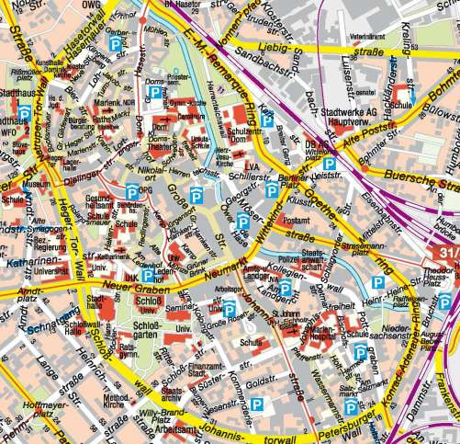
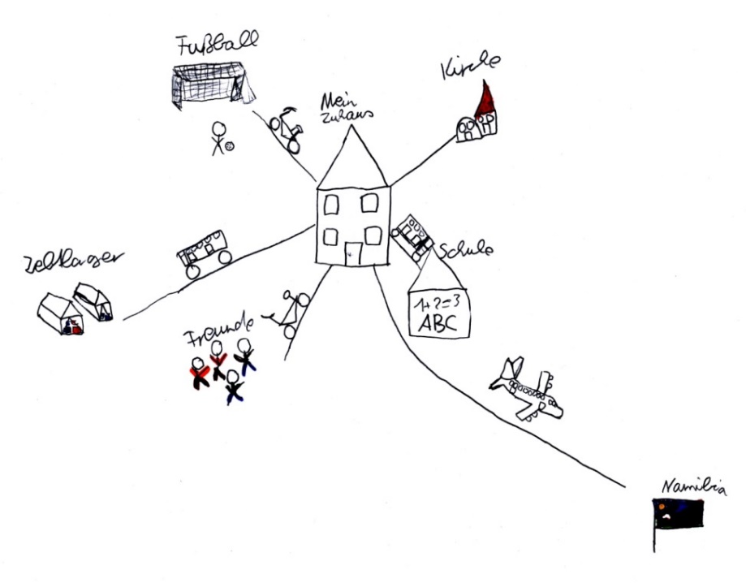
Sozialraum- und Lebensweltanalyse
Durch den Einsatz von qualitativen und quantitativen Methoden, auch durch Jugendbefragungen kann man sich ein Bild von der veränderten Lebenssituation machen!
Auf dieser Grundlage: aus den Erfordernissen und Veränderungen von Sozialräumen und Lebenswelten die Konzepte, Angebote und Programme der Kinder- und Jugendarbeit weiter entwickeln!
Die beiden Seiten des „Sozialräumlichen“

Slide 7
Von der Gemeinwesenarbeit zur sozialräumlichen Jugendarbeit
Grundlage: Sozialraum- und Lebensweltanalyse, sozialräumliche Konzeptentwicklung
Theoretische Bausteine: Subjektorientierung, Sozialökologie, flexibler Raumbegriff, Aneignungskonzept
Konzeptionelle Bausteine (einige):
  an den Orten der Jugendlichen
  im öffentlichen Raum
  temporäre Räume
  gegenkulturelle Räume
  partizipative, aktivierende Lebensweltanalyse mit Jugendlichen als Teil der Jugendarbeit
  4. Resümee für die „Wiederentdeckung des Sozialraums“

Slide 8
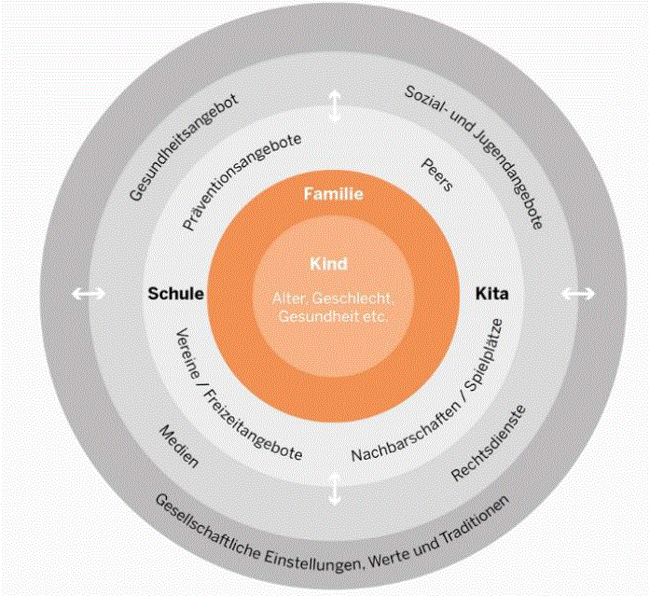
Auch in der Wissenschaft stehen unterschiedliche Raummodelle in Konkurrenz: das Idealbild des sich in der Entwicklung des Menschen erweiternden Handlungsraums.
„Die Ökologie der menschlichen Entwicklung nach Urie Bronfenbrenner „ aus dem aktuellen NRW- Projekt „Kein Kind zurücklassen“
Strohmeier u.a. 2014, S. 10

Slide 9
Das Inselmodell zur Beschreibung subjektiver Lebenswelten
Shopping-mall
Kurs
Verwandte
Party, Disko
Sportverein, Sportplatz
Job im Laden
Wohnort
Schulzentrum in der Kreisstadt,
Verabredungen mit Freunden
Verein am Ort
Pokern im
Internet
Bushaltestelle
Schülercafe
Chatroom
Clique (Bauwagen)
Deinet in Anlehnung an Zeiher (1983)

Slide 10
Flexibler Raumbegriff der Raumsoziologie von Martina Löw als Kritik des verbreiteten „Container“-Raumbegriffs (der Raum existiert als feste Größe unabhängig von den Menschen, oder der Raum ist schon da und wir betreten ihn)
Löw: an einem Ort können verschiedene Räume entstehen!
Durch Interaktion, Kommunikation, Handlungen,
Aneignungsformen…
„Raum ist eine relationale (An)Ordnung von Lebewesen und sozialen Gütern an Orten. Raum wird konstituiert durch zwei analytisch zu unterscheidende Prozesse, das Spacing und die Syntheseleistung.“
(Löw „Raumsoziologie“, F.a.M., 2001)

Slide 11
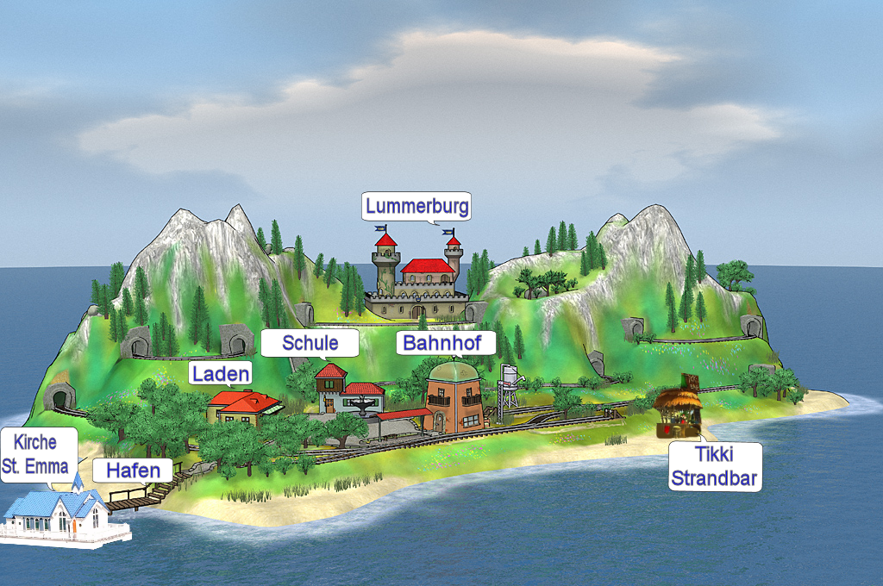
Klassische Raumvorstellungen (Beispiel Jugendarbeit)
Einzugsbereich, Nahraum, zweites Kinderzimmer,
Stammbesucher, Stadtteilorientierung, sozialer Brennpunkt,
Sozialraum als geografischer Raum, in dem sich zentral die Jugendeinrichtung befindet und weitgehend mit der „Komm-Struktur“ funktionierte
Auch diese Aspekte sind heute noch relevant, besonders in der Flüchtlingsarbeit
Jugend-einrichtung

Slide 12
Dynamisierung der Räume der Jugendlichen
Jugendliche halten sich nicht da auf, wo sie sozialräumlich „hingehören“!
Die Jugendhilfeplanung hat einen sozial-geografischen Blick und kann nicht die Dynamisierung der jugendlichen Lebenswelten erfassen.
Die Jugendarbeit ist immer noch weitgehend standortfixiert, ihre Einrichtungen liegen sozialräumlich heute manchmal an ungünstigen Orten.
Die Jugendarbeit muss sich viel stärker als bisher auf die Dynamisierung der Räume einstellen, d.h. auch in den „neuen“ Räumen agieren!
Dazu passen aber nicht die traditionellen Strukturen der OKJA!

Slide 13
Die Dynamisierung der Räume führt auch dazu, dass der jugendpolitische Rahmen zu eng für die neue Raumordnung ist!
Bürgermeister kämpfen um „ihre“ Einrichtung, die Mobilitätsmuster von Jugendlichen und ihre Raumordnungen sind aber ganz andere und passen nicht mehr zur traditionellen rein geografischen Sichtweise auf Sozialräume als Stadtteile besonders in der Großstadt und im ländlichen Raum.
Kleinstadt verliert weiterführende Schule: die Jugendlichen sind tagsüber in der Kreisstadt!

Slide 14
Kinder und Jugendliche eignen sich Räume an, sie machen aus Orten Räume!
Kinder und Jugendliche sind in der Lage, gesell-schaftliche Orte, wie Schulen, Shopping Malls etc. in ihrer Weise zu (be)leben, d. h. neben deren offizieller Funktion ihr Leben zu entwickeln und sich eigene Räume anzueignen. Dies gelingt durch Umwidmung, Veränderung, Verknüpfung von Räumen und Situationen.
In diesen „neuen“ Räumen finden auch informelle Lernprozesse statt!

Slide 15
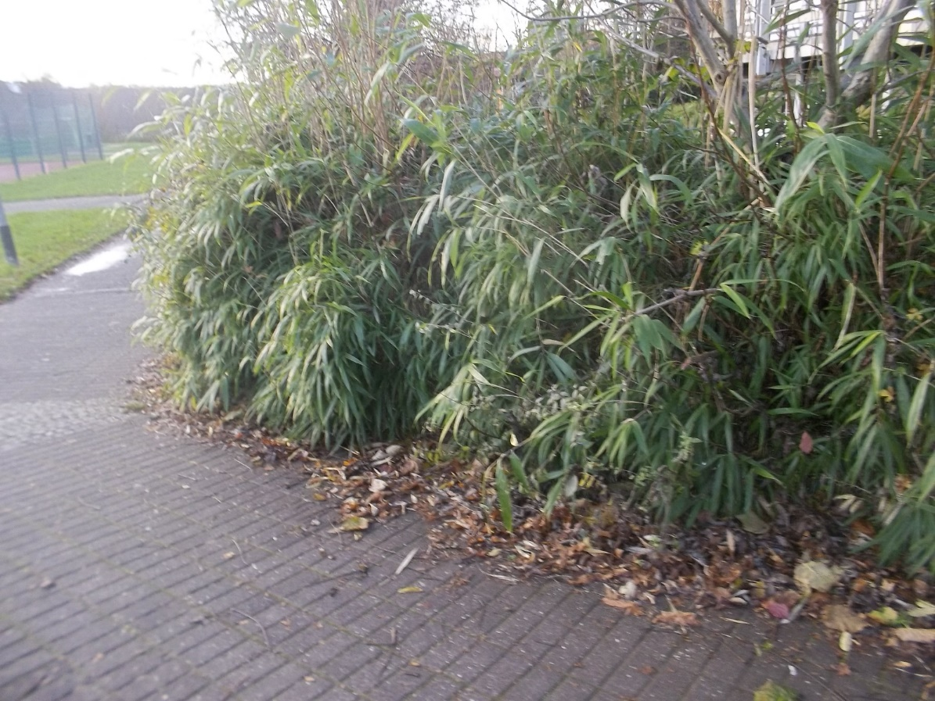
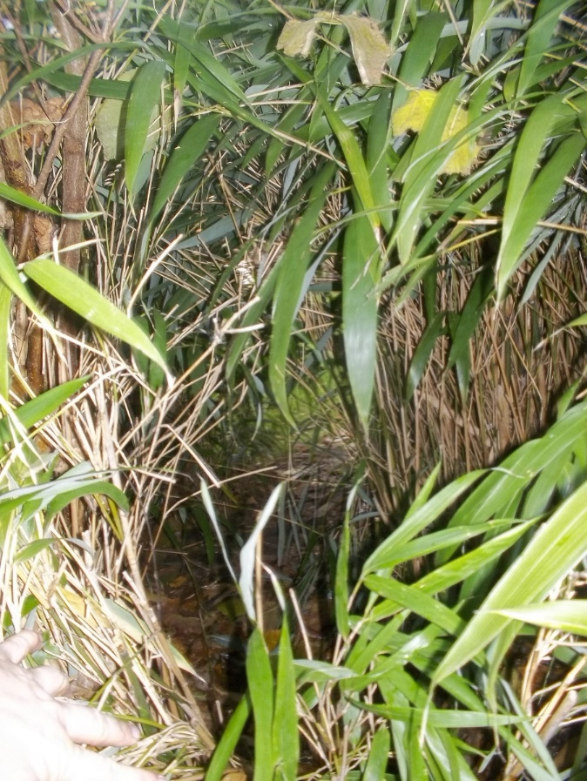
Kinder schaffen sich eigene „Räume“: Beispiel Bambusgebüsch (Verstecken und Geheimgang)

Slide 16
Aneignungsräume der Jugendlichen
Die neue Ganztagsschule als „Lebensort“
McDonalds: die erfolgreichste „Jugendeinrichtung“ in Deutschland
Shopping Malls mit großer Anziehungskraft
Virtuelle Räume, soziale Netzwerke
Mobile Transiträume
Das sind auch informelle Bildungsräume…

Slide 17
Tätige Aneignung der gegenständlichen und symbolischen Kultur, Aneignung als…(unsere Untersuchungsdimensionen)
eigentätige Auseinandersetzung mit der Umwelt
Inszenierung, Verortung im öffentlichen Raum (Nischen, Ecken, Bühnen) und in Institutionen
Erweiterung des Handlungsraumes (die neuen Möglichkeiten, die in neuen Räumen liegen)
Veränderung vorgegebener Situationen und Arrangements
Erweiterung motorischer, gegenständlicher, kreativer und medialer Kompetenz
Gestaltung eigener Räume: „Spacing“
Verknüpfung von Räumen (virtuelle, „vireale“ gegenständliche Räume)

Slide 18

Learning by doing“ (J. Dewey)!
Activity Theory
Deinet/Reutlinger:
„Tätigkeit -
Aneignung – Bildung“
(2014)
Deinet/Reis/
Reutlinger/Winkler:
Potentiale des Aneignungs-
Konzepts (2018)

Slide 19
Zwischenfazit:
Auch wir müssen in der Jugendarbeit einen erweiterten Raumbegriff verwenden, um der gesellschaftlichen Realität und den Lebenswelten Jugendlicher heute gerecht zu werden.
Dies spricht nicht gegen eine sozialraumorientierte, sozialgeografische (Jugendhilfe-) Planung, und auch nicht gegen eine Jugendarbeit mit sozialräumlichem Bezug (Stadtteil, Region, Einzugsbereich)
Diese muss ergänzt werden durch einen qualitativen Blick auf subjektive Lebenswelten, die z.T. nicht deckungsgleich mit den offiziellen Sozialräumen als Planungsräumen sind!
Aneignungsräume sind immer auch Bildungsräume (in dem erweiterten Raum- und Bildungsverständnis)

Slide 20
Von der Gemeinwesenarbeit zur sozialräumlichen Jugendarbeit
Grundlage: Sozialraum- und Lebensweltanalyse, sozialräumliche Konzeptentwicklung
Theoretische Bausteine: Subjektorientierung, Sozialökologie, flexibler Raumbegriff, Aneignungskonzept
Konzeptionelle Bausteine (einige):
  an den Orten der Jugendlichen
  im öffentlichen Raum
  temporäre Räume
  gegenkulturelle Räume
  partizipative, aktivierende Lebensweltanalyse mit Jugendlichen als Teil der Jugendarbeit
  4. Resümee für die „Wiederentdeckung des Sozialraums“

Slide 21
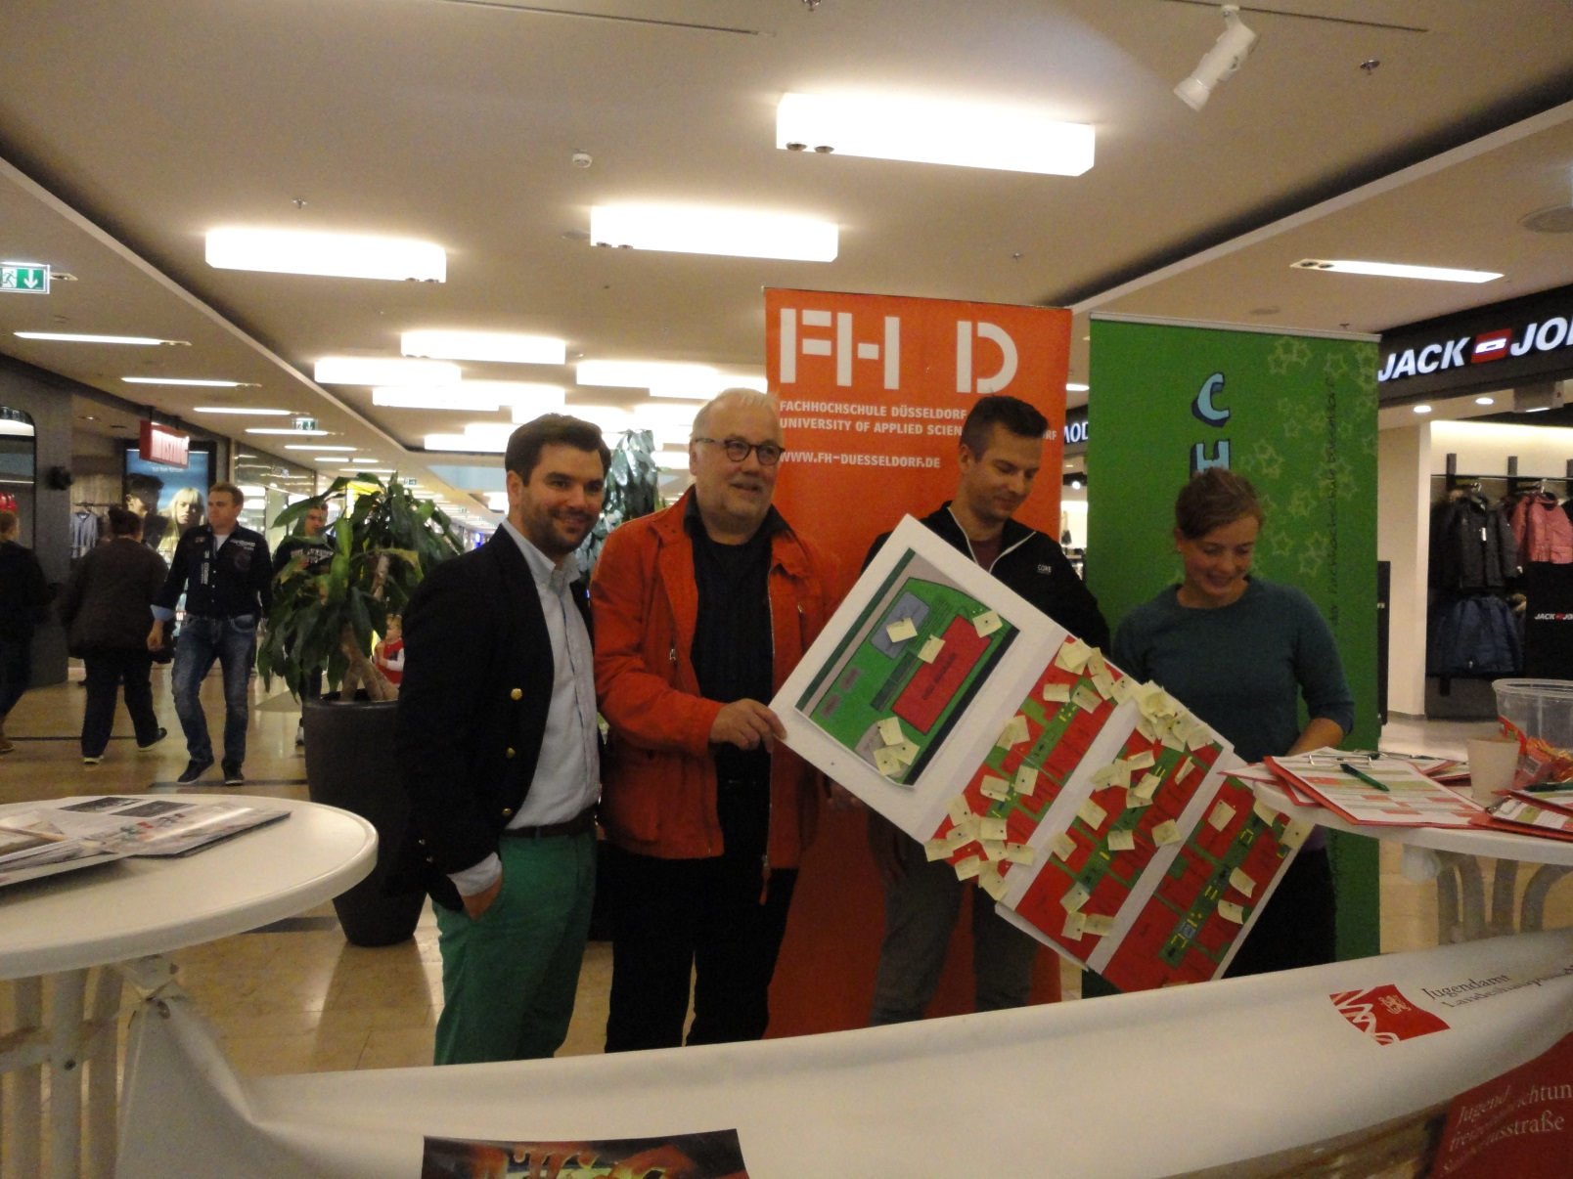
Forschungsprojekt: „`Chillen´ in der Shopping Mall - neue Aneignungsformen von Jugendlichen in halböffentlichen, kommerziell definierten Räumen“
Der Gang durch die Mall beginnt bei DM: „dort kann man Wasser trinken…
…mit den Securitys bekommt man schnell Ärger, sie schützen uns aber auch mal!“

Slide 22
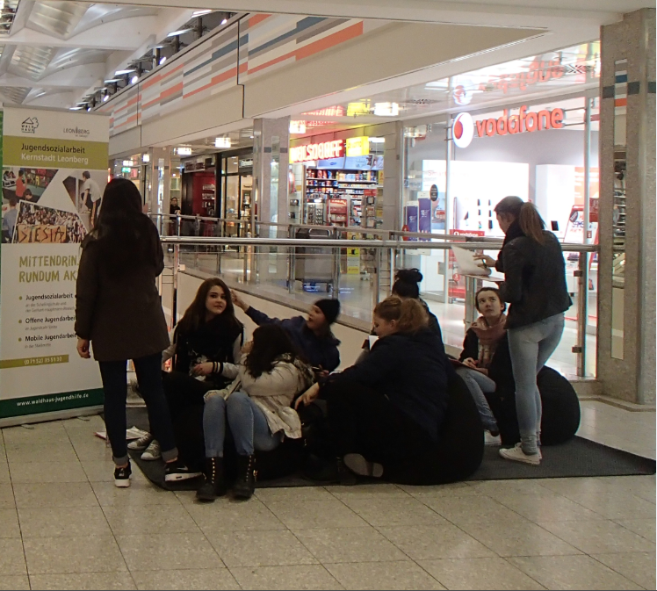
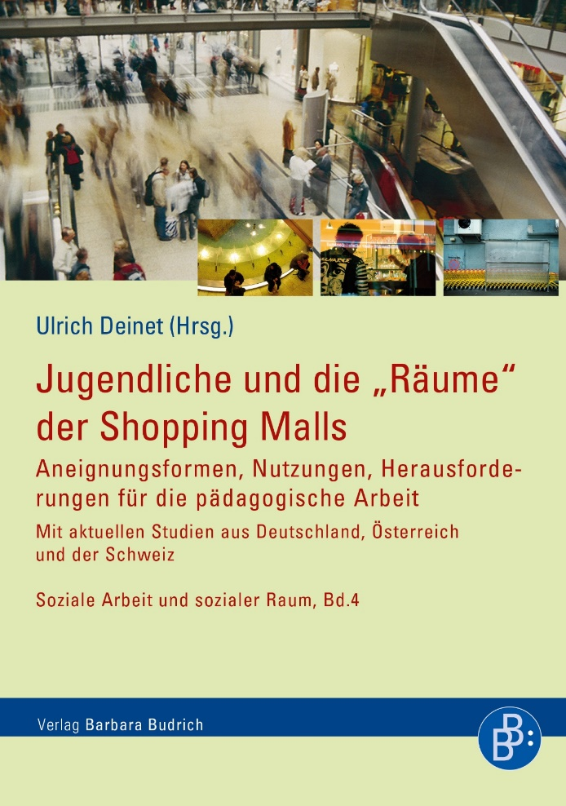
„Leo Chill“ als Angebot der Mobilen Jugendarbeit in der Mall in Leonberg

Slide 23
Öffentliche Räume als Bestandteile lokaler Bildungslandschaften
Der öffentliche Raum als Bildungs- und Aneignungsraum,
als Raum der informellen Bildung,
als Raum für „wildes Lernen“ (Böhnisch)
als Raum für Wagnis und Risiko!

Slide 24
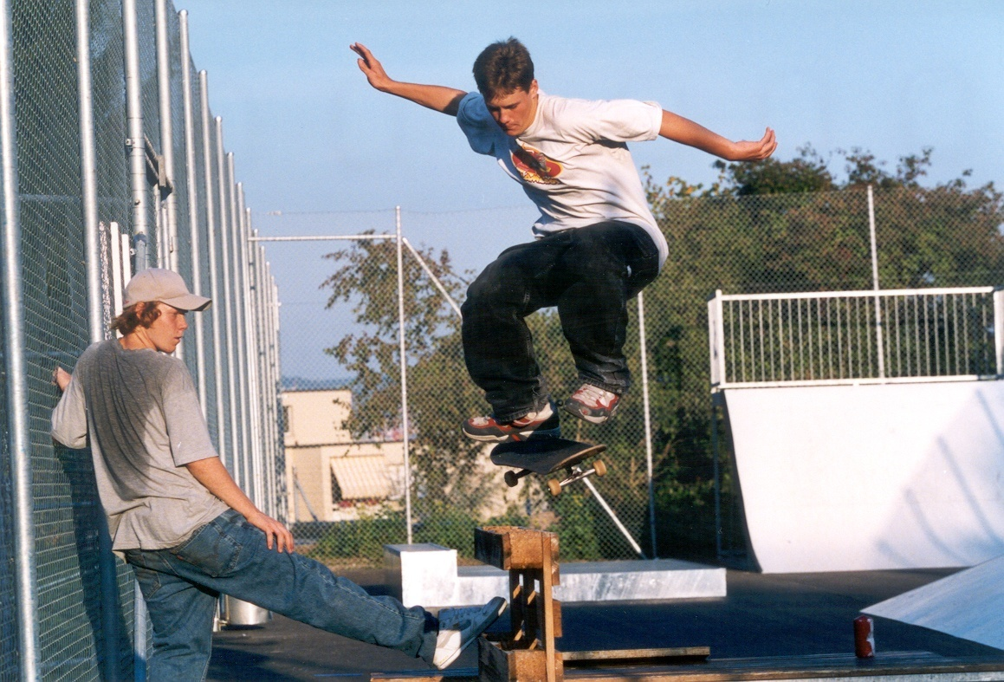
Informelle Bildung als Bestandteile kommunaler Bildungslandschaften?
Informelle Bildung ist nicht planbar! Wir können aber gute Settings für informelle Bildungsprozesse schaffen (Stadtplanung!)
Neue Skateanlage mitten in der Stadt als Teil der Bildungslandschaft?!

Slide 25
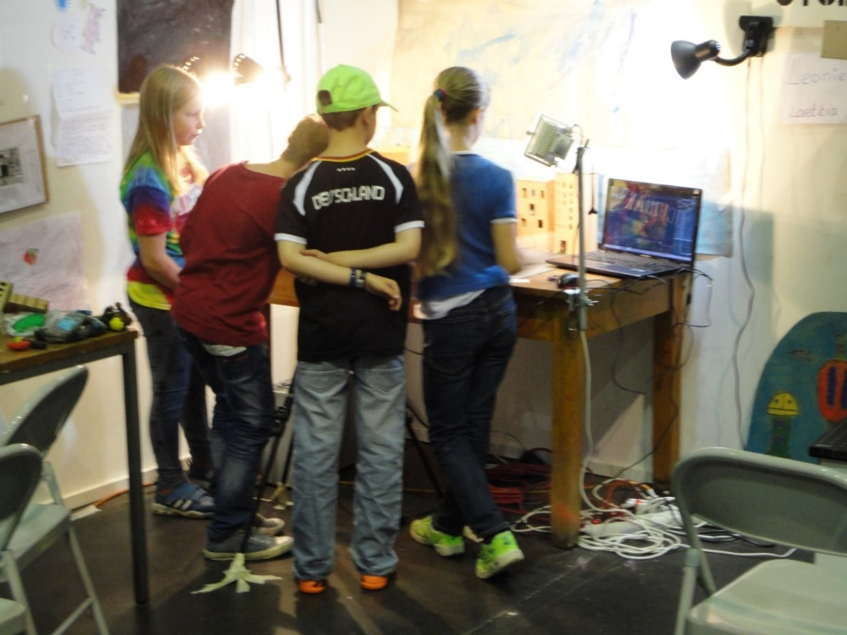
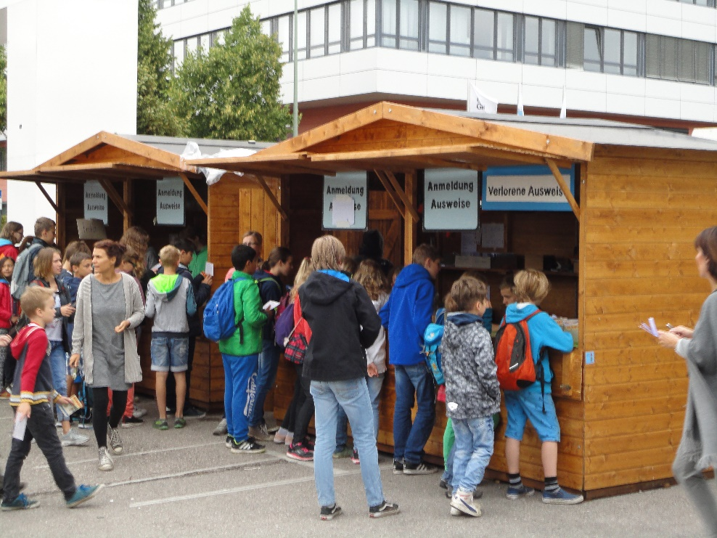
Kinderstädte als temporäre Räume in der Bildungslandschaft: Beispiel Mini-München

Slide 26
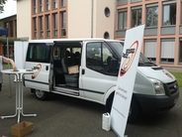
Temporäre Räume in der Bildungslandschaft: Aktionen und Projekte, z.B. Kommunalwahl: Aktion in der Pause (Befragung der Jugendlichen, Aktion…)war Anlass für eine konkrete Kooperation mit dem Jugendring Düsseldorf und der Hochschule

Slide 27
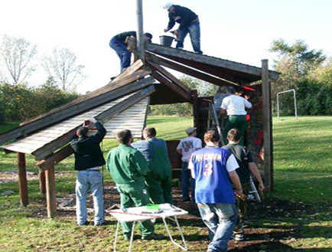
Planung und Bau eines Treffpunkts im öffentlichen Raum als Kooperationsprojekt zwischen Schule, Mobiler Jugendarbeit. Aspekte politischer Bildung, Aneignung motorischer Fähigkeiten, Handwerk, Unterrichtsbezug …aber nur Jungs!

Slide 28
Die Einbeziehung von informellen und non-formalen Bildungsorten in eine Bildungslandschaften ist schwierig!
Freiraum-, Spielraum-, Spielplatzplanung etc. sind einzubeziehen
Nicht jeder Bolzplatz ist Bestandteil einer Bildungslandschaft (obwohl er Ort informeller Bildung sein kann!)
Pädagogisch intendierte (auch temporäre) Projekte mit Kindern und Jugendlichen gehören dazu (z.B. Kinderstadt!)
In einigen Bildungsberichten finden sich solche Bildungsräume!

Slide 29
Revitalisierung öffentlicher Räume …
…ist mehr als das „Bereitstellen“ oder „zur Verfügung stellen“ von Räumen:
Beteiligung und Partizipation von Kindern und Jugendlichen
Aneignungs- und Bildungsformen anregen, (mit vielen Methoden und Medien wie Kunst, Bewegung/Körper, Musik…)
Öffentlichkeit herstellen
Einmischende Jugendpolitik für Kinder und Jugendliche
Generationenübergreifend (Junge und „Alte“)

Slide 30
Von der Gemeinwesenarbeit zur sozialräumlichen Jugendarbeit
Grundlage: Sozialraum- und Lebensweltanalyse, sozialräumliche Konzeptentwicklung
Theoretische Bausteine: Subjektorientierung, Sozialökologie, flexibler Raumbegriff, Aneignungskonzept
Konzeptionelle Bausteine (einige):
  an den Orten der Jugendlichen
  im öffentlichen Raum
  temporäre Räume
  gegenkulturelle Räume
  partizipative, aktivierende Lebensweltanalyse mit Jugendlichen als Teil der Jugendarbeit
  4. Resümee für die „Wiederentdeckung des Sozialraums“

Slide 31
Methodenkoffer
Die Stadtteilbegehung mit Kindern und Jugendlichen
Die Nadelmethode
Das Cliquenraster
Die Institutionenbefragung/Befragung von Schlüsselpersonen
Die strukturierte Stadtteilbegehung
Subjektive Landkarten
Die Fremdbilderkundung
Die Autofotografie
Die Zeitbudgets
Anwendungsbereiche: Schulsozialarbeit, Seniorenarbeit, Kooperationsprojekte Jugendarbeit und Schule, Jugendhilfeplanung,
Quelle: www.sozialraum.de

Slide 32
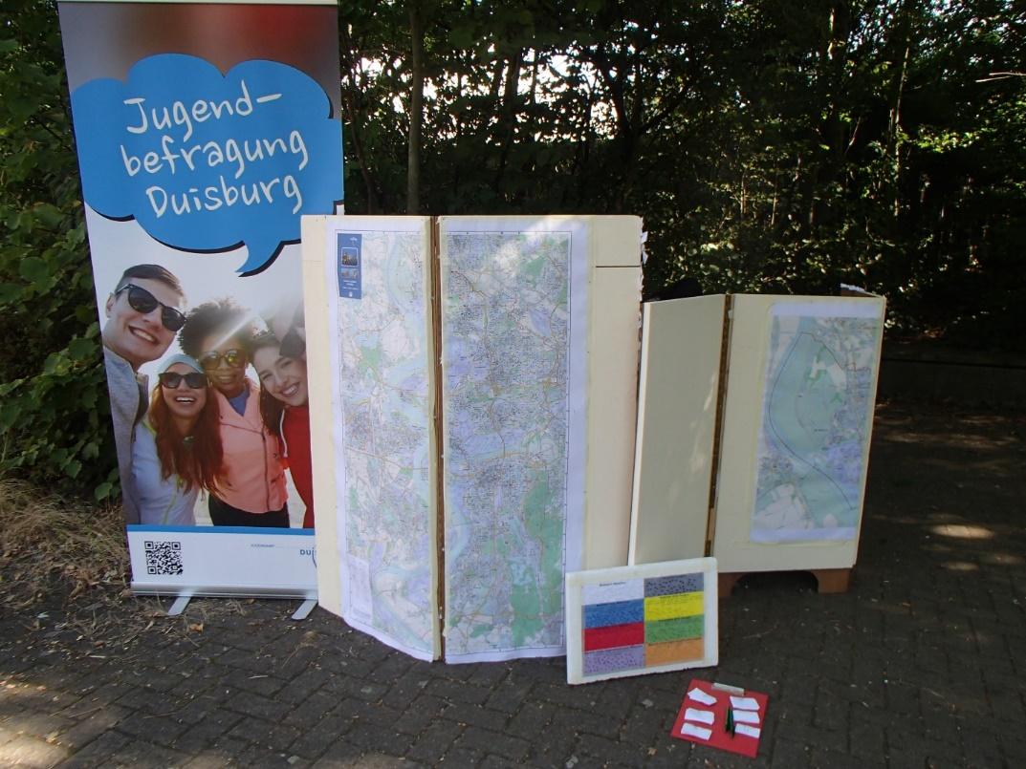
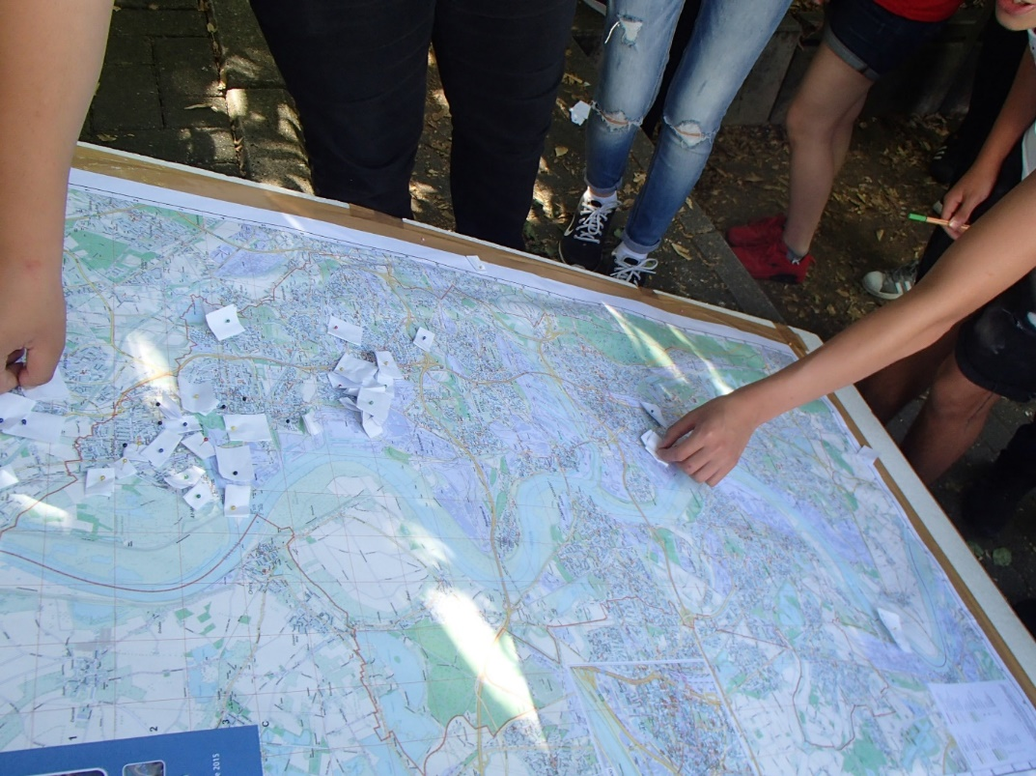
Nadelmethode: Beschreibung einzelner Orte

Slide 33
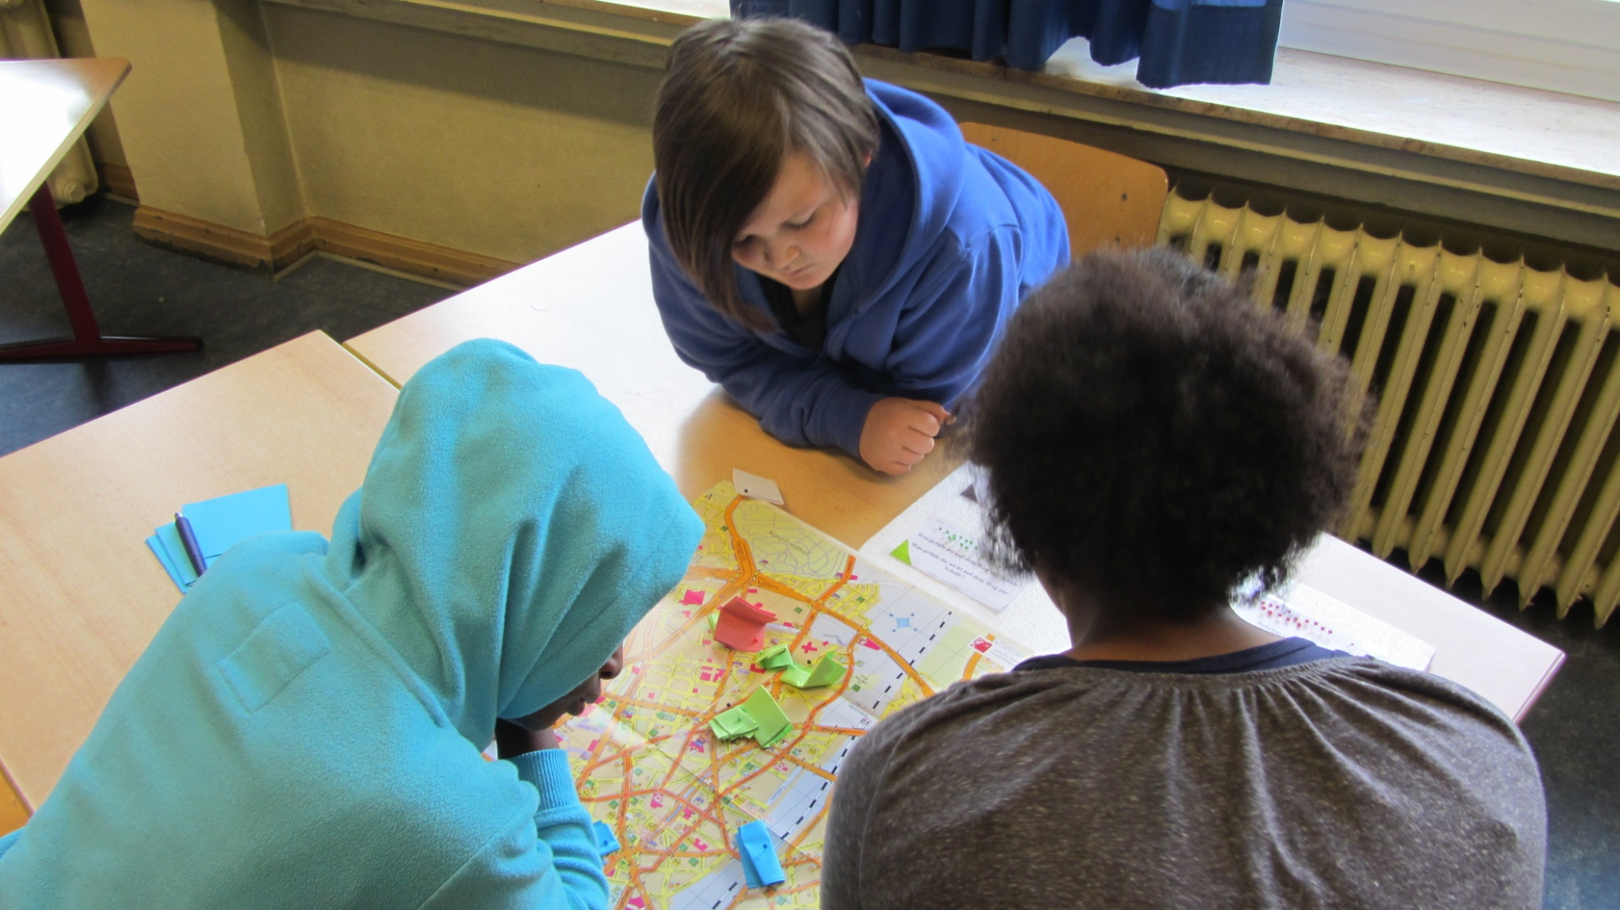
Nadelmethode auch mit Kindern

Slide 34
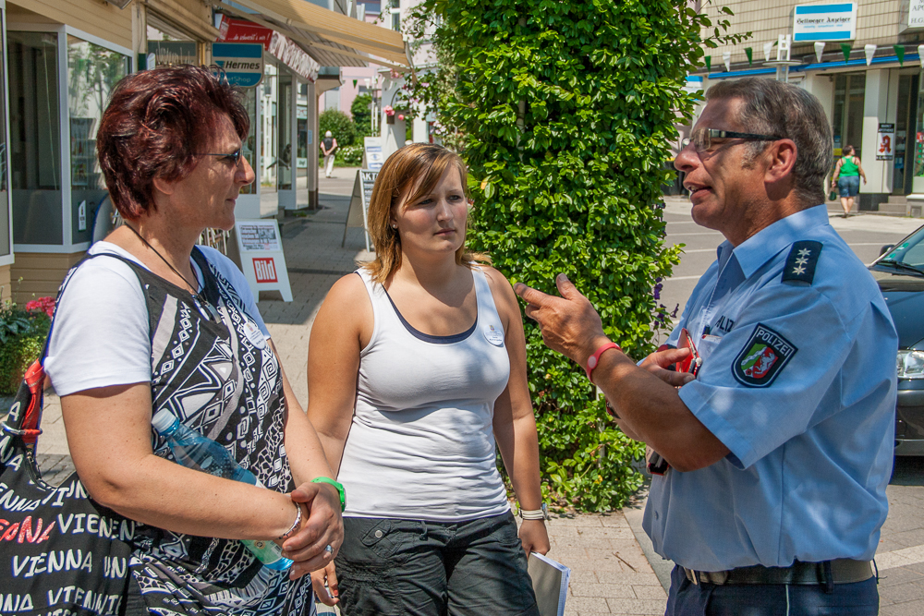
Der Dorfpolizist (Bezirksbeamte) ist eine Schlüsselperson

Slide 35
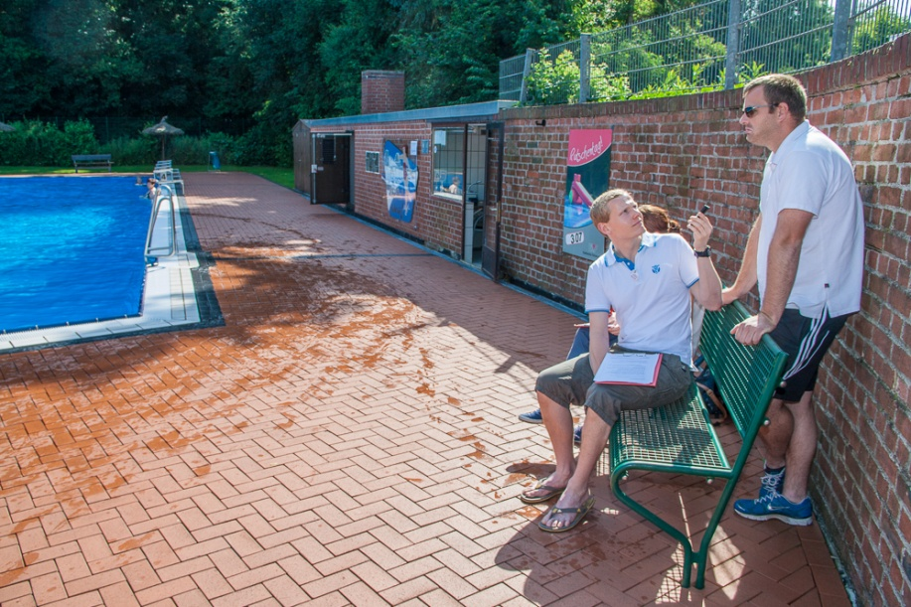
…der Bademeister…

Slide 36
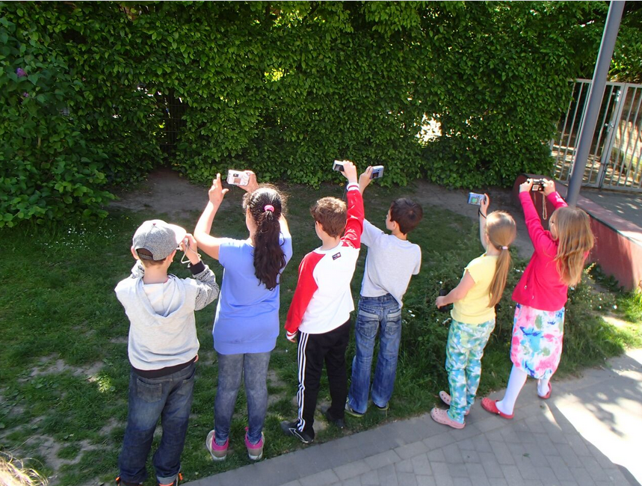
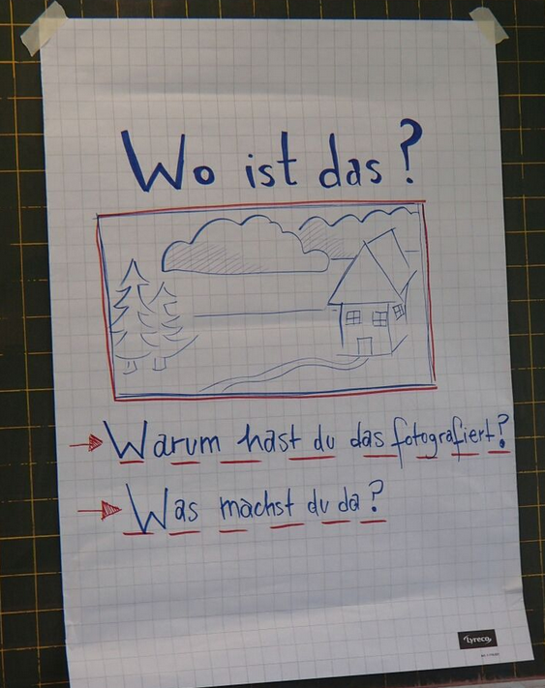
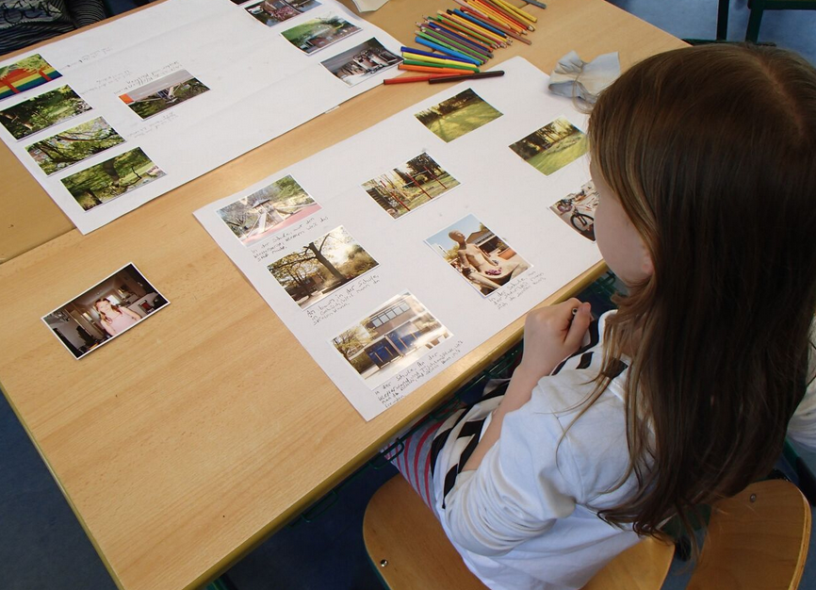
Autofotographie

Slide 37
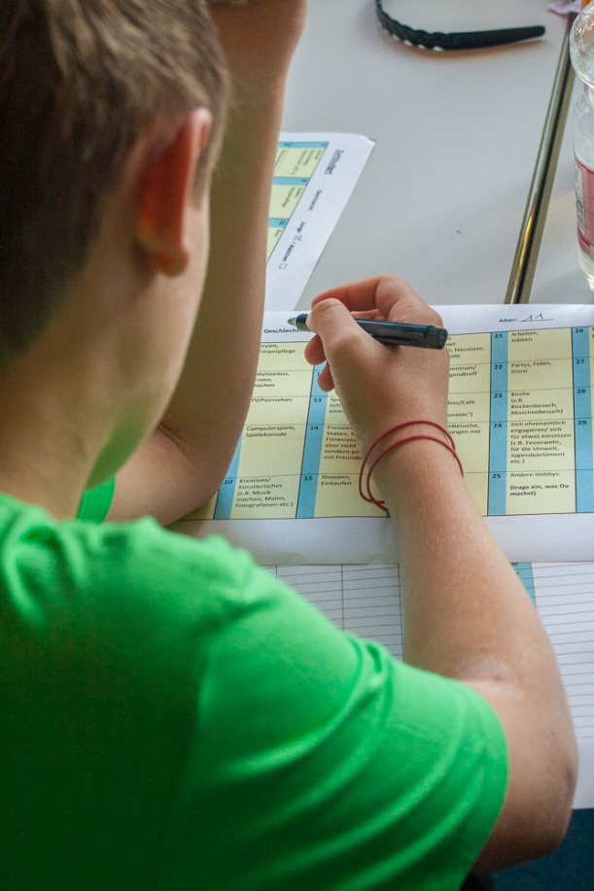
Zeitbudget

Slide 38

Exemplarisches Ergebnis Zeitbudget Junge / Wochentag / n=198
6-8 Uhr
8-10 Uhr
10-12 Uhr
12-14 Uhr
14-16 Uhr
16-18 Uhr
18-20 Uhr
20-22 Uhr
22-24 Uhr
Notes:
fertig

Slide 39
Exemplarisches Ergebnis Zeitbudget Mädchen / Wochenende / n=189
6-8 Uhr
8-10 Uhr
10-12 Uhr
12-14 Uhr
14-16 Uhr
16-18 Uhr
18-20 Uhr
20-22 Uhr
22-24 Uhr
Notes:
fertig

Slide 40
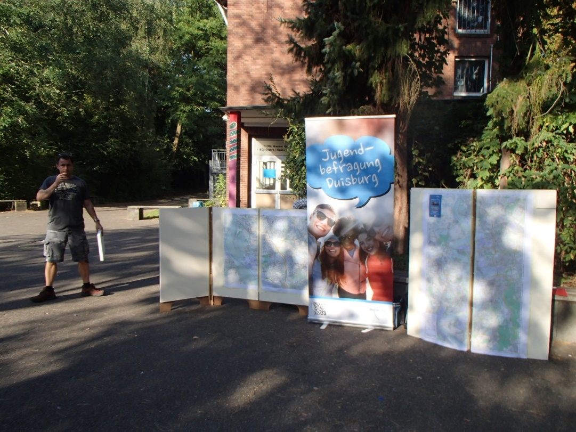
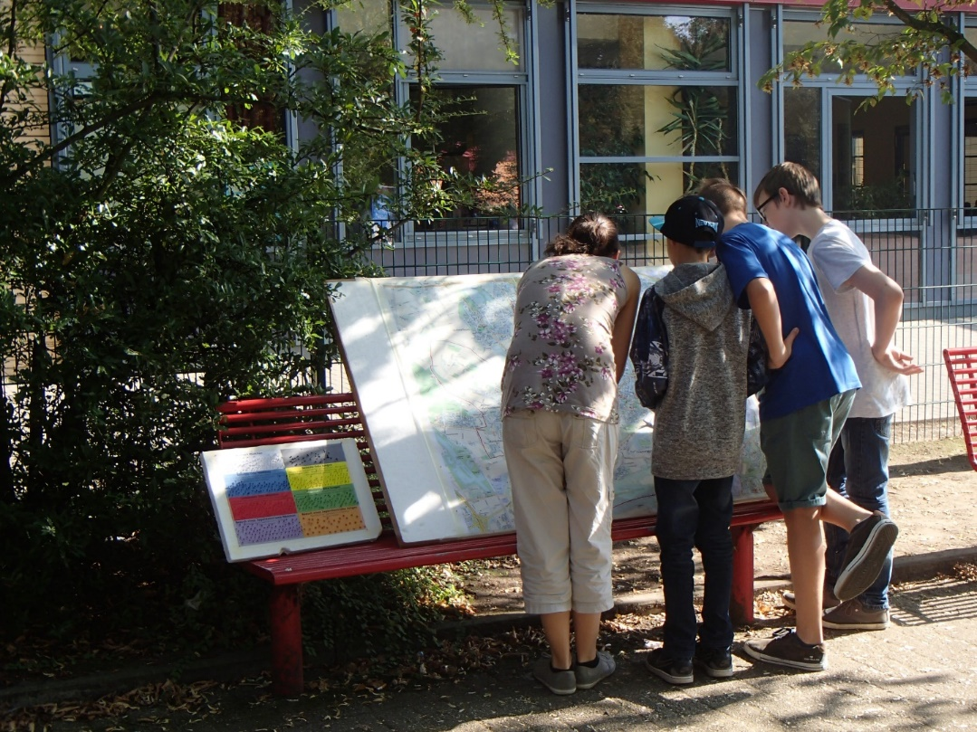
Befragung an Schulen

Slide 41
„Cool, dass sich auch mal jemand für uns interessiert!“
Zitat: 14 jährige bei der Schulbefragung:

Slide 42
Von der Gemeinwesenarbeit zur sozialräumlichen Jugendarbeit
Grundlage: Sozialraum- und Lebensweltanalyse, sozialräumliche Konzeptentwicklung
Theoretische Bausteine: Subjektorientierung, Sozialökologie, flexibler Raumbegriff, Aneignungskonzept
Konzeptionelle Bausteine (einige):
  an den Orten der Jugendlichen
  im öffentlichen Raum
  temporäre Räume
  gegenkulturelle Räume
  partizipative, aktivierende Lebensweltanalyse mit Jugendlichen als Teil der Jugendarbeit
  4. Resümee für die „Wiederentdeckung des Sozialraums“

Slide 43

online-journal www.sozialraum.de
Rubriken:
Grundlagen
Methodenkoffer
Gäste
Projekte
Praxis
Literatur
Links
(Die Seite ist Bestandteil von „socialnet“)

